Slide 1
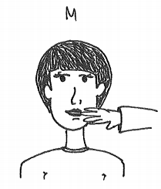
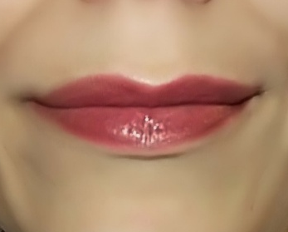
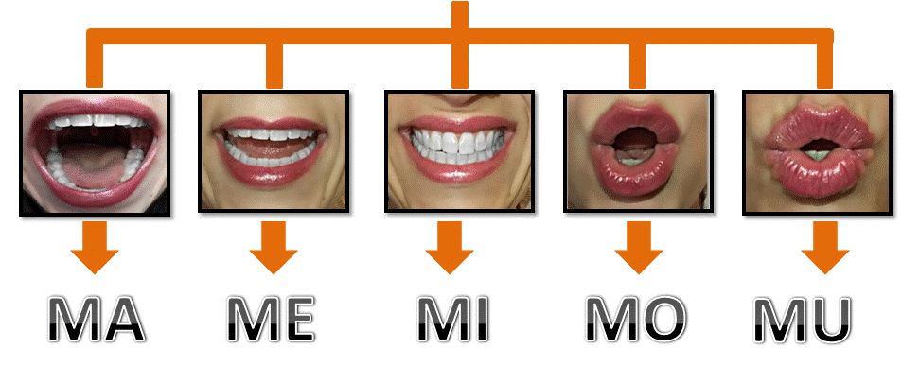
FONEMA /M/: introducción

Slide 2
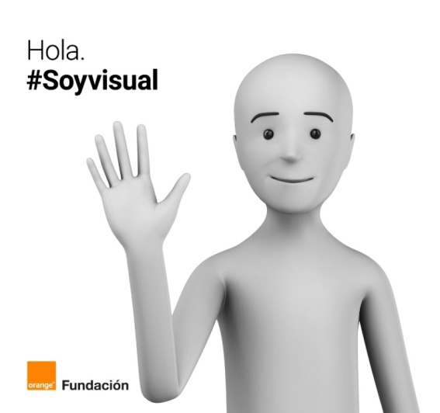
Dibujos Gestos basados en Monfort.
Autora: Laura Isabel Vallejo Muñoz
Fotografías posiciones fonemas.
Autora: Carolina López Hita
Fotos y pictogramas de :.
Autor pictogramas: Sergio Palao
Procedencia: ARASAAC (http://arasaac.org) Licencia: CC (BY-NC-SA)
Propiedad: Gobierno de Aragón
No se permite un uso comercial de la obra original ni de las posibles obras derivadas, la distribución de las cuales se debe hacer con una licencia igual a la que regula la obra original.

Slide 3
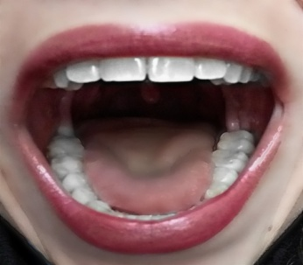
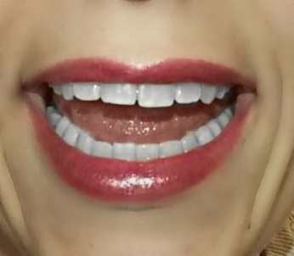
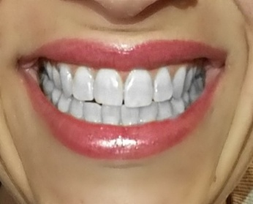
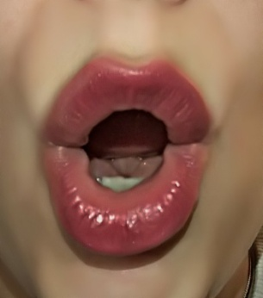
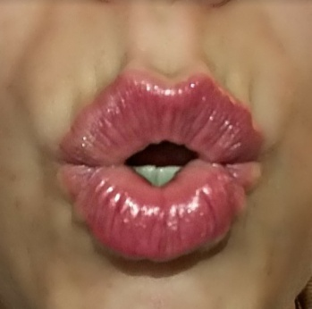
MA
ME
MI
MO
MU

Slide 4
MO
MA
MI
ME
MU

Slide 5
MU
MA
MO
ME
MI

Slide 9
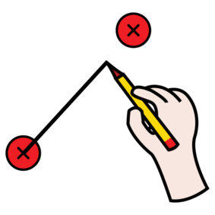
MO
MI
MA
MU
ME

Slide 10
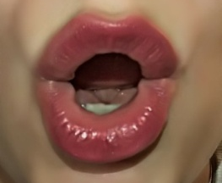

Slide 14
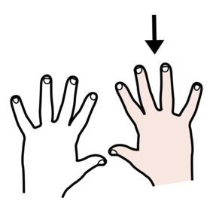
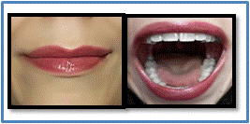
MANO
MAMÁ
MA
MÁ
MA
NO

Slide 15
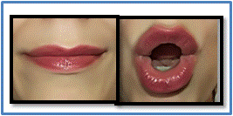
CAMA
MONO
MO
NO
CA
MA

Slide 16
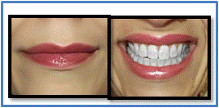
CAMIÓN
CA
MI
ÓN

